Slide 1
Методи первинної обробки даних. Стандарти інтелектуального аналізу даних
Тема 1.

Slide 2
Інтелектуальний аналіз даних

Slide 3

Що таке аналіз даних?
Інтелектуальний аналіз даних – це процес сортування великих наборів даних для виявлення закономірностей і зв’язків, які можуть допомогти вирішити бізнес-проблеми за допомогою аналізу даних. Методи й інструменти аналізу даних допомагають підприємствам передбачати майбутні тенденції та приймати більш обґрунтовані бізнес-рішення.
Інтелектуальний аналіз даних є ключовою частиною аналітики даних і однією з основних дисциплін у галузі даних (наука про дані), яка використовує передові методи аналітики для пошуку корисної інформації в наборах даних. На більш детальному рівні інтелектуальний аналіз даних є етапом у процесі виявлення знань у базах даних (knowledge discovery in databases, KDD), наукової методології даних для збору, обробки та аналізу даних.
Інтелектуальний аналіз даних і KDD іноді називають взаємозамінними, але частіше вони розглядаються як різні речі.

Slide 4
інтелектуальний аналіз даних (data mining) у wiki
Інтелектуальний аналіз даних – це процес вилучення та виявлення закономірностей у великих наборах даних із застосуванням методів на перетині машинного навчання, статистики та систем баз даних.
Інтелектуальний аналіз даних — це міждисциплінарна підгалузь інформатики та статистики із загальною метою вилучення інформації (за допомогою інтелектуальних методів) із набору даних і перетворення інформації в зрозумілу структуру для подальшого використання.
Інтелектуальний аналіз даних – це етап аналізу процесу «виявлення знань у базах даних», або KDD. Окрім етапу необробленого аналізу, він також включає в себе аспекти бази даних і керування даними, попередню обробку даних, розгляд моделі та висновків, показники цікавості (важливості), оцінку складності, постобробку виявлених структур, візуалізацію та онлайн-оновлення.
Notes:
Хоча дослідники даних часто знайомі з інтелектуальним аналізом даних, процедура глибшого виявлення знань у базах даних (KDD) може допомогти підготувати дані для навчання алгоритмів машинного навчання.

Slide 5
Основні етапи data mining

Slide 6

Збір даних (data gathering)
Збір даних. Визначте та зберіть відповідні дані для аналітичного програмного забезпечення.
Дані можуть знаходитися в різних вихідних системах, сховищі даних або озері даних, що стає все більш поширеним сховищем у середовищах великих даних, які містять суміш структурованих і неструктурованих даних.
Також можна використовувати зовнішні джерела даних. Звідки б не надходили дані, фахівець із обробки даних часто переміщує їх до озера даних для решти етапів процесу.

Slide 7

Підготовка даних (Data preparation)
Підготовка даних. Цей етап включає набір кроків для підготовки даних до видобутку. Підготовка даних починається з дослідження даних, профілювання та попередньої обробки, після чого виконується робота по очищенню даних, щоб виправити помилки та інші проблеми з якістю даних, наприклад повторювані або відсутні значення. Перетворення даних також виконується, щоб зробити набори даних узгодженими, якщо спеціаліст з даних не хоче аналізувати невідфільтровані необроблені дані для певної програми.

Slide 8

Інтелектуальний аналіз даних (data mining)
Інтелектуальний аналіз даних. Після того, як дані підготовлені, фахівець з даних вибирає відповідну техніку інтелектуального аналізу даних, а потім реалізує один або кілька алгоритмів для інтелектуального аналізу.
Ці методи, наприклад, можуть аналізувати взаємозв’язки даних і виявляти шаблони, асоціації та кореляції. У програмах машинного навчання алгоритми, як правило, потрібно навчити на вибіркових наборах даних, щоб шукати необхідну інформацію, перш ніж їх перевірити на повному наборі даних.

Slide 9
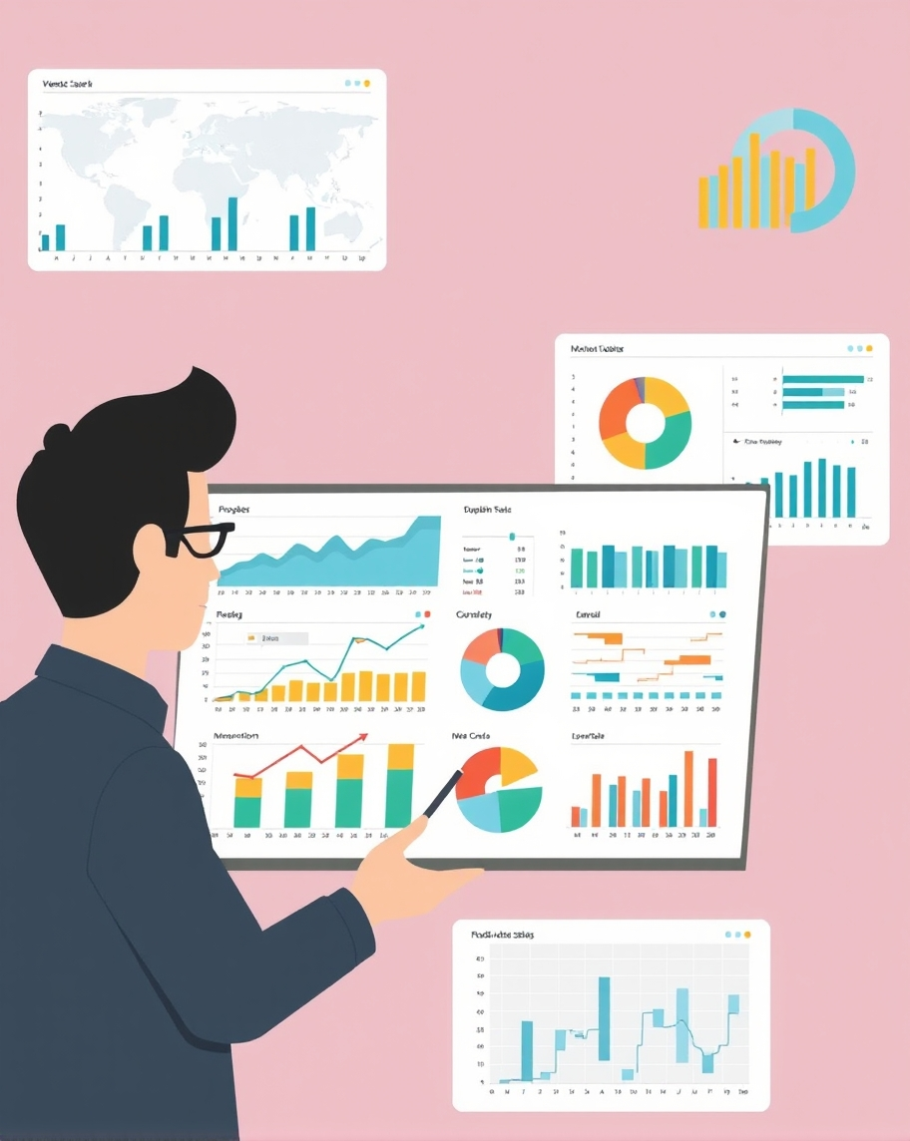
Аналіз та інтерпретація даних (Data analysis and interpretation)
Аналіз та інтерпретація даних. Результати аналізу даних використовуються для створення аналітичних моделей, які можуть допомогти в ухваленні рішень та інших бізнес-діях.
Спеціаліст з обробки даних або інший член групи з вивчення даних також повинен повідомляти результати керівникам компаній і користувачам, часто за допомогою візуалізації даних і використання інших методів презентації даних.

Slide 10
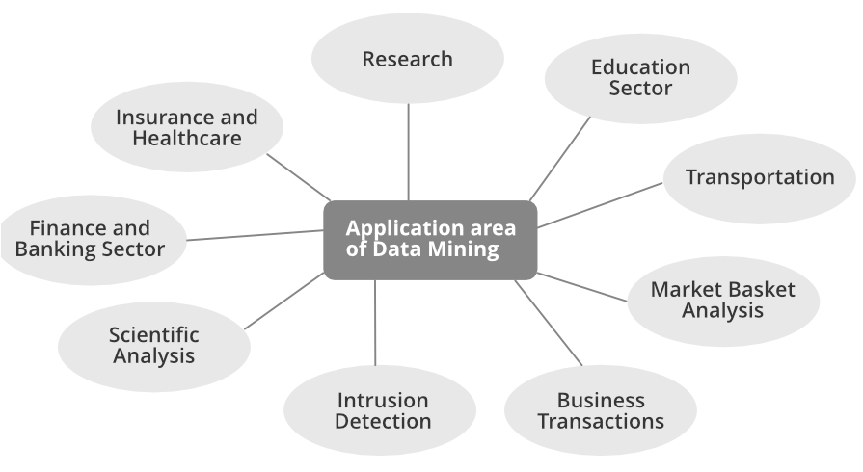
Прикладні галузі застосування data mining

Slide 11
Застосування інтелектуального аналізу даних
Роздрібна торгівля. Інтернет-магазини збирають дані про клієнтів і записи кліків в Інтернеті, щоб допомогти їм націлити маркетингові кампанії, рекламу та рекламні пропозиції на окремих покупців. Інтелектуальний аналіз даних і прогнозне моделювання також забезпечують механізми рекомендацій, які пропонують відвідувачам веб-сайту можливі покупки, а також інвентаризацію та діяльність SCM (Supply Chain Management, управління ланцюгами поставок).
Фінансові послуги. Банки та компанії, що видають кредитні картки, використовують інструменти інтелектуального аналізу даних, щоб створювати моделі фінансових ризиків, виявляти шахрайські транзакції та перевіряти заявки на позики та кредити. Інтелектуальний аналіз даних також відіграє ключову роль у маркетингу та виявленні потенційних можливостей збільшення продажів наявним клієнтам.
Страхування. Страховики покладаються на інтелектуальний аналіз даних, щоб допомогти у визначенні ціни страхових полісів і прийняти рішення про схвалення заявок на поліси, а також для моделювання ризиків і управління потенційними клієнтами.
Виробництво. Програми інтелектуального аналізу даних для виробників включають зусилля для покращення безвідмовної роботи та ефективності роботи на виробничих підприємствах, ефективності ланцюга постачання та безпеки продукції.

Slide 12

Застосування інтелектуального аналізу даних
Розваги. Сервіси потокового передавання аналізують те, що користувачі дивляться або слухають, і дають персоналізовані рекомендації на основі їхніх звичок перегляду та прослуховування. Крім того, окремі клієнти можуть шукати дані програмного забезпечення, щоб дізнатися більше про нього.
Охорона здоров'я. Інтелектуальний аналіз даних допомагає лікарям діагностувати захворювання, лікувати пацієнтів та аналізувати рентгенівські знімки та інші результати медичної візуалізації. Медичні дослідження також значною мірою залежать від аналізу даних, машинного навчання та інших форм аналітики.
HR. Відділи кадрів зазвичай працюють з великими обсягами даних. Це включає дані про утримання, просування по службі, зарплату та виплати. Інтелектуальний аналіз даних порівнює ці дані, щоб краще допомагати HR-процесам.
Соціальні мережі. Компанії соціальних медіа використовують інтелектуальний аналіз даних, щоб зібрати великі обсяги даних про користувачів та їх онлайн-діяльність. Ці дані використовуються для цільової реклами, або можуть бути продані третім особам.

Slide 13
Переваги аналізу даних
Більш ефективний маркетинг і продажі. Інтелектуальний аналіз даних допомагає маркетологам краще зрозуміти поведінку та вподобання клієнтів, що допомагає їм створювати цільові маркетингові та рекламні кампанії. Подібним чином відділи продажів можуть використовувати результати інтелектуального аналізу даних, щоб підвищити коефіцієнт конверсії потенційних клієнтів і продавати додаткові продукти та послуги існуючим клієнтам.
Краще обслуговування клієнтів. Інтелектуальний аналіз даних допомагає компаніям швидше виявляти потенційні проблеми з обслуговуванням клієнтів і надавати агентам контакт-центру актуальну інформацію для використання в дзвінках і онлайн-чатах з клієнтами.
Покращений SCM. Організації можуть помічати ринкові тенденції та точніше прогнозувати попит на продукцію, що дає їм змогу краще керувати запасами товарів і матеріалів. Менеджери ланцюгів постачання також можуть використовувати інформацію з аналізу даних для оптимізації складування, розподілу та інших логістичних операцій.
Збільшений час безвідмовної роботи. Отримання оперативних даних із датчиків на виробничих машинах та іншому промисловому обладнанні підтримує програми прогнозованого технічного обслуговування для виявлення потенційних проблем до їх виникнення, допомагаючи уникнути незапланованих простоїв.
Посилене управління ризиками. Менеджери ризиків і керівники підприємств можуть краще оцінювати фінансові, правові, кібербезпекові та інші ризики для компанії та розробляти плани управління ними.
Менші витрати. Інтелектуальний аналіз даних допомагає заощадити кошти за рахунок підвищення операційної ефективності бізнес-процесів і зменшує надмірність і марнотратство корпоративних витрат.
Notes:
Загалом, бізнес-вигоди інтелектуального аналізу даних походять від збільшення здатності організації виявляти приховані закономірності, тенденції, кореляції та аномалії в наборах даних. Вони можуть використовувати цю інформацію для покращення процесу прийняття бізнес-рішень і стратегічного планування за допомогою поєднання звичайного аналізу даних і прогнозної аналітики.
SCM (Supply Chain Management, управління ланцюгами поставок)

Slide 14
технології data mining

Slide 15
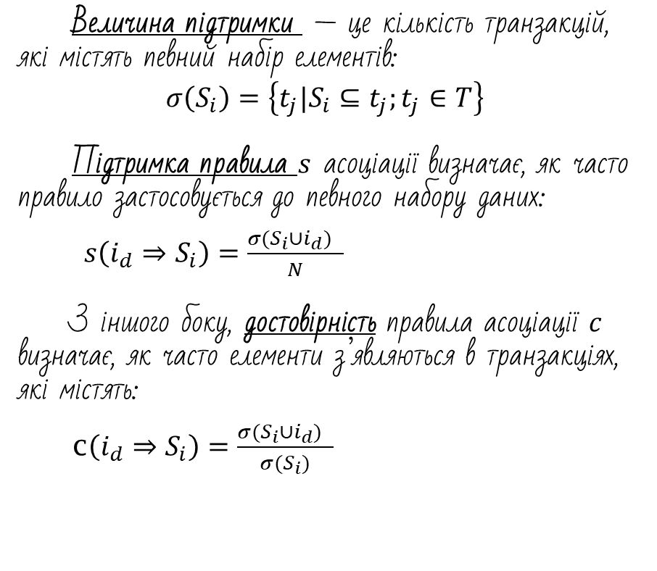
правила асоціації (Association rule mining)
Величина підтримки — це кількість транзакцій, які містять певний набір елементів:
$$σ\left(S_{i}\right)=\left\{t_{j}|S_{i}⊆t_{j};t_{j}∈T\right\}$$
Підтримка правила $s$ асоціації визначає, як часто правило застосовується до певного набору даних:
$s\left(i_{d}⇒S_{i}\right)=\frac{σ(S_{i}∪i_{d}) }{N}$
З іншого боку, достовірність правила асоціації $c$ визначає, як часто елементи з’являються в транзакціях, які містять:
c$\left(i_{d}⇒S_{i}\right)=\frac{σ(S_{i}∪i_{d}) }{σ(S_{i})}$
Видобуток правил асоціації. У інтелектуальному аналізі даних правила асоціації — це оператори «якщо-тоді», які визначають зв’язки між елементами даних. Для оцінки стосунків використовуються критерії підтримки та довіри.
Підтримка вимірює, як часто пов’язані елементи з’являються в наборі даних, тоді як впевненість (достовірність) відображає кількість разів, коли твердження «якщо-тоді» є точним.
Можна побачити, які товари клієнти купують разом у супермаркеті. Ці відомості важливі для складних маркетингових і рекламних стратегій супермаркетів.
Notes:
Можна побачити, які товари клієнти купують разом у супермаркеті. Ці відомості важливі для складних маркетингових і рекламних стратегій супермаркетів.

Slide 16
Класифікація
Класифікація
Decision trees
Naive Bayes classifiers
k-nearest neighbors (KNN)
Logistic regression
Support Vector Machine (SVM)
Класифікація. Цей підхід призначає елементи в наборах даних до різних категорій, визначених як частина процесу аналізу даних.
Прикладами методів класифікації є дерева рішень, наївні байєсівські класифікатори, k-найближчі сусіди (KNN) і логістична регресія.

Slide 17
Кластеризація
Кластеризація
k-means clustering
Hierarchical clustering
Gaussian mixture models
DBSCAN Clustering
Кластеризація. У цьому випадку елементи даних, які мають спільні характеристики, об’єднуються в кластери як частина програм інтелектуального аналізу даних. Приклади включають кластеризацію k-середніх, ієрархічну кластеризацію та моделі суміші Гауса.
Density-Based Spatial Clustering Of Applications With Noise (DBSCAN)
Notes:
Clusters are dense regions in the data space, separated by regions of the lower density of points. The DBSCAN algorithm is based on this intuitive notion of “clusters” and “noise”. The key idea is that for each point of a cluster, the neighborhood of a given radius has to contain at least a minimum number of points.

Slide 18
Регресія
Регресія
Linear regression
Multivariate regression
Classification methods
Регресія. Цей метод знаходить зв’язки в наборах даних шляхом обчислення прогнозованих значень даних на основі набору змінних. Прикладами є лінійна регресія та багатовимірна регресія. Дерева рішень та інші методи класифікації також можна використовувати для виконання регресії.

Slide 19
Нейронні мережі
Нейронні мережі
Feedforward Neural Network
Convolutional Neural Network
Modular Neural Network
Radial basis function Neural Network
Recurrent Neural Network
Нейронні мережі. Нейронна мережа — це набір алгоритмів, що моделює діяльність людського мозку, де дані обробляються за допомогою вузлів. Нейронні мережі особливо корисні в складних програмах розпізнавання образів, що включають глибоке навчання, більш просунуте відгалуження машинного навчання.

Slide 20
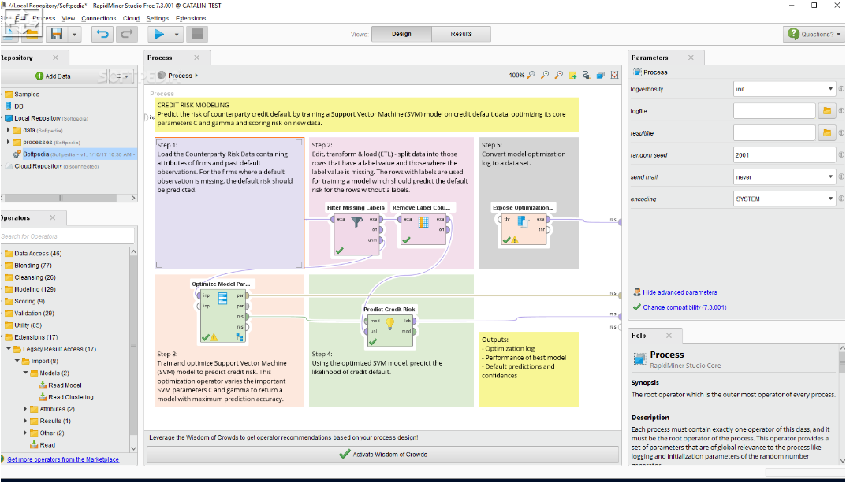
Програмне забезпечення та інструменти інтелектуального аналізу даних
Численні постачальники пропонують інструменти інтелектуального аналізу даних, як правило, як частину програмних платформ, які також включають інші типи аналізу даних і розширені інструменти аналітики. Програмне забезпечення інтелектуального аналізу даних надає ключові функції, зокрема можливості підготовки даних, вбудовані алгоритми, підтримку прогнозного моделювання, середовище розробки на основі графічного інтерфейсу користувача та інструменти для розгортання моделей і оцінки їх ефективності.
Серед постачальників, які пропонують інструменти для аналізу даних, є Alteryx, Dataiku, H2O.ai, IBM, Knime, Microsoft, Oracle, RapidMiner, SAP, SAS Institute і Tibco Software.Різноманітні безкоштовні технології з відкритим кодом також можна використовувати для видобутку даних, зокрема DataMelt, Elki, Orange, Rattle, scikit-learn і Weka.
Деякі постачальники програмного забезпечення також пропонують варіанти з відкритим кодом. Наприклад, Knime поєднує аналітичну платформу з відкритим вихідним кодом і комерційне програмне забезпечення для керування додатками для обробки даних, а такі компанії, як Dataiku та H2O.ai, пропонують безкоштовні версії своїх інструментів.
Скріншот RapidMiner
Notes:
The Most Popular Data Mining tools that are used frequently nowadays are R, Python, KNIME, RapidMiner, SAS, IBM SPSS Modeler and Weka.

Slide 21
Моделі методології CRISP-DM

Slide 22
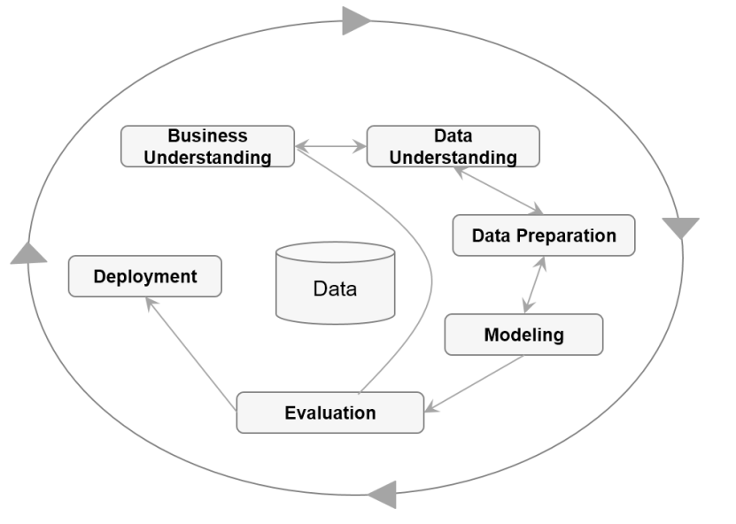
CRISP-DM (Cross Industry Standard Process for Data Mining)
Опублікований у 1999 році для стандартизації процесів інтелектуального аналізу даних у різних галузях, стандарт CRISP-DM став найпоширенішою методологією для інтелектуального аналізу даних, аналітики та наукових проектів.
Команди з вивчення даних, які поєднують вільну реалізацію CRISP-DM із всеосяжними командними підходами до гнучкого управління проектами, ймовірно, отримають найкращі результати.

Slide 23
Business Understanding
Визначте бізнес-цілі: ви повинні спочатку «ретельно зрозуміти, з точки зору бізнесу, чого клієнт дійсно хоче досягти». (CRISP-DM Guide), а потім визначте критерії успіху бізнесу.
Оцініть ситуацію: визначте наявність ресурсів, вимоги до проекту, оцініть ризики та непередбачені обставини та проведіть аналіз витрат і вигод.
Визначте цілі інтелектуального аналізу даних: окрім визначення бізнес-цілей, ви також повинні визначити, як виглядає успіх з точки зору технічного аналізу даних.
Створення плану проекту: виберіть технології та інструменти та визначте детальні плани для кожної фази проекту.
Будь-який хороший проект починається з глибокого розуміння потреб замовника. Проекти інтелектуального аналізу даних не є винятком, і CRISP-DM визнає це.
Етап розуміння бізнесу зосереджується на розумінні цілей і вимог проекту.
Окрім третього завдання, три інші завдання на цьому етапі є основними діями з управління проектами, які є універсальними для більшості проектів:

Slide 24
Data Understanding
Далі йде етап розуміння даних. Додаючи до основи бізнес-розуміння, він спрямовує увагу на визначення, збір і аналіз наборів даних, які можуть допомогти вам досягти цілей проекту. Цей етап також має чотири завдання:
Зберіть початкові дані: Отримайте необхідні дані та (за потреби) завантажте їх у свій інструмент аналізу.
Опишіть дані: перевірте дані та задокументуйте їх поверхневі властивості, як-от формат даних, кількість записів або ідентифікатори полів.
Досліджуйте дані: досліджуйте дані глибше. Зробіть запит, візуалізуйте це та визначте зв’язки між даними.
Перевірте якість даних: наскільки чисті/брудні дані? Документуйте будь-які проблеми з якістю.

Slide 25
Data Preparation
Загальне правило полягає в тому, що 80% проекту – це підготовка даних. Ця фаза, яку часто називають «перебір даних», готує остаточний набор(и) даних для моделювання. Він має п'ять завдань:
Виберіть дані: визначте, які набори даних використовуватимуться, і задокументуйте причини включення/виключення.
Чисті дані: часто це найдовше завдання. Без цього ви, швидше за все, станете жертвою сміття всередині – на виході теж сміття. Поширеною практикою під час виконання цього завдання є виправлення, приписування або видалення помилкових значень.
Конструювати дані: отримати нові атрибути, які будуть корисними. Наприклад, виведіть чийсь індекс маси тіла з полів зросту та ваги.
Інтегруйте дані: створюйте нові набори даних, поєднуючи дані з кількох джерел.
Форматування даних: за потреби відформатуйте дані. Наприклад, можна перетворити рядкові значення, які зберігають числа, на числові значення, щоб можна було виконувати математичні операції.

Slide 26
Modeling
Те, що вважається найбільш захоплюючою роботою науки про дані, також часто є найкоротшим етапом проекту. Тут ви, імовірно, створите та оціните різні моделі на основі кількох різних методів моделювання. Цей етап має чотири завдання:
Виберіть методи моделювання: визначте, які алгоритми спробувати (наприклад, регресія, нейронна мережа).
Створіть дизайн тесту: в очікуванні вашого підходу до моделювання вам може знадобитися розділити дані на набори для навчання, тестування та перевірки.
Модель побудови: як би чарівно це не звучало, можливо, це просто виконання кількох рядків коду на зразок «reg = LinearRegression().fit(X, y)».
Оцінка моделі: як правило, кілька моделей конкурують одна з одною, і фахівець із даних повинен інтерпретувати результати моделі на основі знань предметної області, попередньо визначених критеріїв успіху та дизайну тесту.
Хоча Посібник CRISP-DM пропонує «повторювати побудову та оцінку моделі, доки ви не переконаєтеся, що знайшли найкращу(і) модель(і)», на практиці команди повинні продовжувати ітерацію, доки не знайдуть «достатньо хорошу» модель, продовжуючи через CRISP -Життєвий цикл DM, а потім удосконалити модель у майбутніх ітераціях.

Slide 27
Evaluation
У той час як завдання «Оцінка моделі» на етапі моделювання зосереджено на оцінці технічної моделі, на етапі оцінювання розглядається ширше, яка модель найкраще відповідає бізнесу та що робити далі. Цей етап має три завдання:
Оцініть результати: чи відповідають моделі критеріям успішності бізнесу? Які з них ми повинні схвалити для бізнесу?
Процес перевірки: перевірте виконану роботу. Щось не помітили? Чи всі кроки були виконані належним чином? Узагальніть висновки та виправте що-небудь, якщо необхідно.
Визначте наступні кроки: ґрунтуючись на попередніх трьох завданнях, визначте, чи слід продовжувати розгортання, повторювати далі чи ініціювати нові проекти.

Slide 28
Deployment
«Залежно від вимог, етап розгортання може бути таким же простим, як створення звіту, або таким складним, як впровадження повторюваного процесу інтелектуального аналізу даних на підприємстві».- Посібник CRISP-DM.
Модель не є особливо корисною, якщо клієнт не має доступу до її результатів. Складність цієї фази дуже різна. Цей останній етап має чотири завдання:
План розгортання: розробіть і документуйте план розгортання моделі.
План моніторингу та технічного обслуговування: розробіть ретельний план моніторингу та технічного обслуговування, щоб уникнути проблем на етапі експлуатації (або після проектному етапі) моделі.
Підготовка остаточного звіту: команда проекту документує короткий виклад проекту, який може включати остаточну презентацію результатів аналізу даних.
Огляд проекту: проведіть ретроспективу проекту про те, що пройшло добре, що могло бути краще та як покращити в майбутньому.

